Slide 1


Mechanická energie
(Fyz44)
Mechanická energie – součet kinetické a potenciální energie
Izolovaná soustava
Změny kinetické a potenciální energie v izolované soustavě
23. 11. 2025
Prezentace obsahuje animace

Slide 2
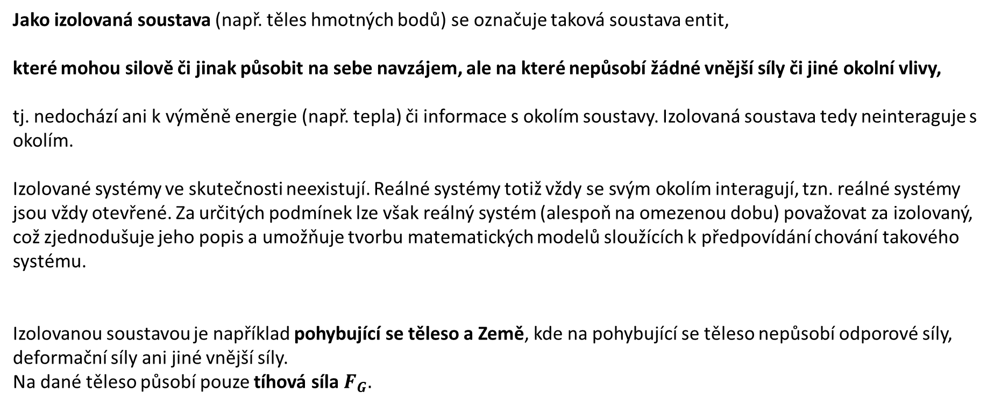
Izolovaná soustava
Jako izolovaná soustava (např. těles hmotných bodů) se označuje taková soustava entit,
které mohou silově či jinak působit na sebe navzájem, ale na které nepůsobí žádné vnější síly či jiné okolní vlivy,
tj. nedochází ani k výměně energie (např. tepla) či informace s okolím soustavy. Izolovaná soustava tedy neinteraguje s okolím.
Izolované systémy ve skutečnosti neexistují. Reálné systémy totiž vždy se svým okolím interagují, tzn. reálné systémy jsou vždy otevřené. Za určitých podmínek lze však reálný systém (alespoň na omezenou dobu) považovat za izolovaný, což zjednodušuje jeho popis a umožňuje tvorbu matematických modelů sloužících k předpovídání chování takového systému.
Izolovanou soustavou je například pohybující se těleso a Země, kde na pohybující se těleso nepůsobí odporové síly, deformační síly ani jiné vnější síly.
Na dané těleso působí pouze tíhová síla $F_{G}.$

Slide 3

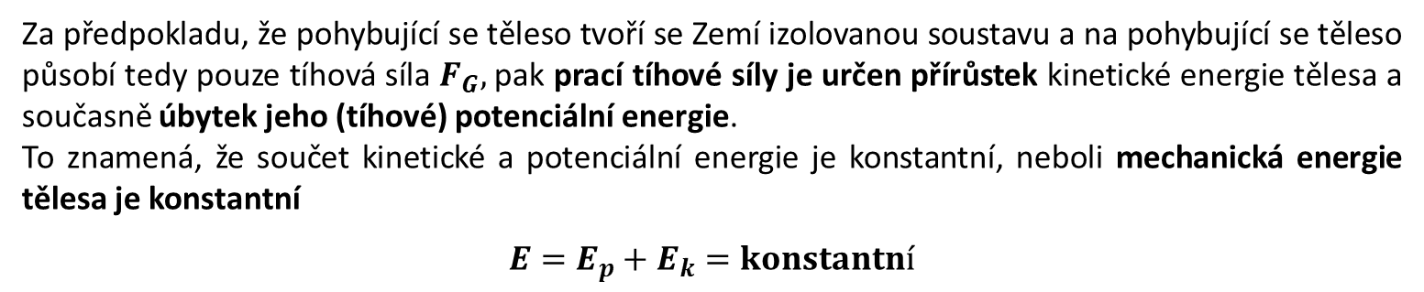
Mechanická energie
Součet kinetické a potenciální energie tvoří mechanickou energii $E$ tělesa
Předmět o hmotnosti $m$ letící rychlostí $v$ve výšce $h$ nad povrchem Země, má vzhledem k zemskému povrchu mechanickou energii
$$E=E_{p}+E_{k}$$
Za předpokladu, že pohybující se těleso tvoří se Zemí izolovanou soustavu a na pohybující se těleso působí tedy pouze tíhová síla $F_{G},$pak prací tíhové síly je určen přírůstek kinetické energie tělesa a současně úbytek jeho (tíhové) potenciální energie.
To znamená, že součet kinetické a potenciální energie je konstantní, neboli mechanická energie tělesa je konstantní
$$E=E_{p}+E_{k}=konstantní$$

Slide 4
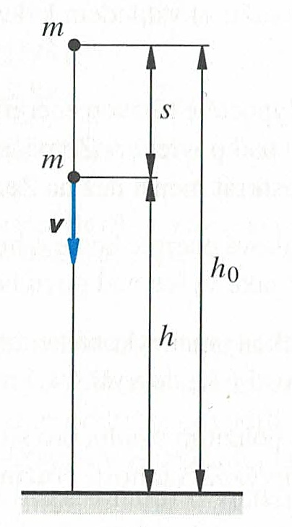
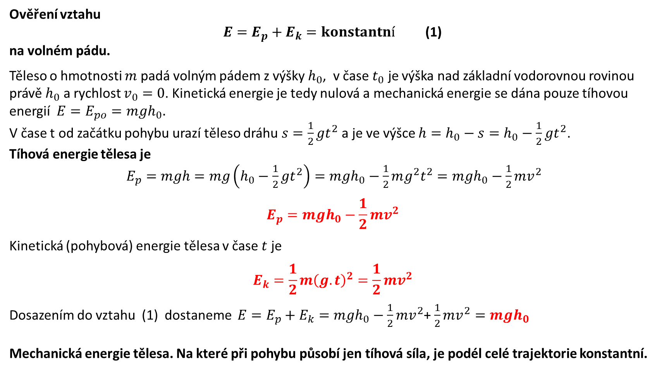
Ověření vztahu
$E=E_{p}+E_{k}=konstantní$ (1)
na volném pádu.
Těleso o hmotnosti $m$ padá volným pádem z výšky $h_{0}$, v čase $t_{0}$ je výška nad základní vodorovnou rovinou právě $h_{0}$ a rychlost $v_{0}=0$. Kinetická energie je tedy nulová a mechanická energie se dána pouze tíhovou energií $E=E_{po}=mgh_{0}.$
V čase t od začátku pohybu urazí těleso dráhu $s=\frac{1}{2}gt^{2}$ a je ve výšce $h=h_{0}−s=h_{0}−\frac{1}{2}gt^{2}$.
Tíhová energie tělesa je
$E_{p}=mgh=mg\left(h_{0}−\frac{1}{2}gt^{2}\right)=mgh_{0}−\frac{1}{2}mg^{2}t^{2}=mgh_{0}−\frac{1}{2}mv^{2}$
$$E_{p}=mgh_{0}−\frac{1}{2}mv^{2}$$
Kinetická (pohybová) energie tělesa v čase $t$ je
$$E_{k}=\frac{1}{2}m{\left(g.t\right)}^{2}=\frac{1}{2}mv^{2}$$
Dosazením do vztahu (1) dostaneme $E=E_{p}+E_{k}=mgh_{0}−\frac{1}{2}mv^{2}$+ $\frac{1}{2}mv^{2}=mgh_{0}$
Mechanická energie tělesa. Na které při pohybu působí jen tíhová síla, je podél celé trajektorie konstantní.

Slide 5
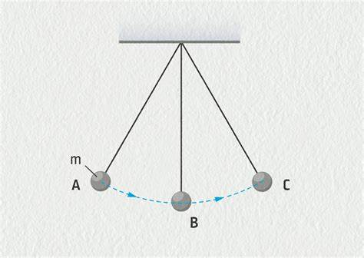
Přeměny mechanické energie
Pád pružného míče na podlahu:
Necháme-li na podlahu padat pružný míč, mění se nejprve jeho polohová energie na energii kinetickou. Při dopadu na podlahu se míč pružně deformuje a jeho kinetická energie se přemění v energii pružnosti. Během odrazu míče od podlahy se energie pružnosti mění opět na energii kinetickou (k tepelným ztrátám a odporu vzduchu nepřihlížíme – izolovaná soustava), míč se pohybuje vzhůru a jeho kinetická energie se mění na energii polohovou.
Pohyb kyvadla:
Popište změnu kinetické energie a polohové energie kyvadla.
V bodě
A je kinetická energie = ……………..
je potenciální energie = ...……….
B je kinetická energie = ……………..
je potenciální energie = ………….
C je kinetická energie = ……………..
je potenciální energie = ………….

Slide 6
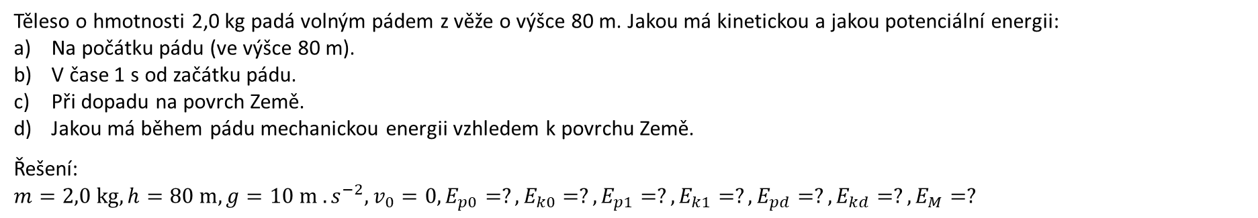
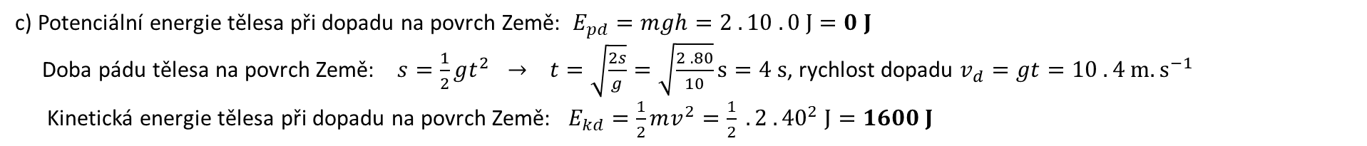
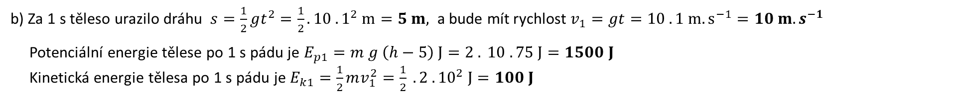
Příklad
Těleso o hmotnosti 2,0 kg padá volným pádem z věže o výšce 80 m. Jakou má kinetickou a jakou potenciální energii:
Na počátku pádu (ve výšce 80 m).
V čase 1 s od začátku pádu.
Při dopadu na povrch Země.
Jakou má během pádu mechanickou energii vzhledem k povrchu Země.
Řešení:
$$m=2,0 kg, h=80 m, {g=10 m . s^{−2}, v_{0}=0,E}_{p0}=?, E_{k0}=?, E_{p1}=?, E_{k1}=?, E_{pd}=?, E_{kd}=?, E_{M}=?$$
a) Potenciální energie tělesa: $E_{p0}=m g h=2 . 10 . 80 J=1600 J$. Kinetická energie $E_{k0}=\frac{1}{2}mv_{0}^{2}=0 J$
b) Za 1 s těleso urazilo dráhu $s=\frac{1}{2}gt^{2}=\frac{1}{2}. 10 . 1^{2} m=5 m,$ a bude mít rychlost $v_{1}=gt=10 . 1 m.s^{−1}=10 m.s^{−1}$
Potenciální energie tělese po 1 s pádu je $E_{p1}=m g \left(h−5\right) J=2 . 10 . 75 J=1500 J$
Kinetická energie tělesa po 1 s pádu je $E_{k1}=\frac{1}{2}mv_{1}^{2}=\frac{1}{2} . 2 . {10}^{2} J=100 J$
c) Potenciální energie tělesa při dopadu na povrch Země: $E_{pd}=mgh=2 . 10 . 0 J=0 J$
Doba pádu tělesa na povrch Země: $s=\frac{1}{2}gt^{2} → t=\sqrt{\frac{2s}{g}}=\sqrt{\frac{2 . 80}{10}}s=4 s$, rychlost dopadu $v_{d}=gt=10 . 4 m.s^{−1}$
Kinetická energie tělesa při dopadu na povrch Země: $E_{kd}=\frac{1}{2}mv^{2}=\frac{1}{2} . 2 . {40}^{2} J=1600 J$
Mechanická energie tělesa během pádu se rovná součtu potenciální a kinetické energie v daném bodě dráhy:
$$E_{M}=E_{p}+E_{k}=1600 J$$
Potenciální energie ve výšce 80 m je 1600 J, kinetická energie je 0 J. Potenciální energie po jedné sekundě pádu je 1500 J a kinetická energie po jedné sekundě pádu je 100 J. Při dopadu tělesa na povrch Země je potenciální energie tělesa 0 J a kinetická energie je 1600 J.
V každém bodě dráhy je mechanická energie rovna součtu potenciální a kinetické energie, tj. 1600 J.

Slide 7
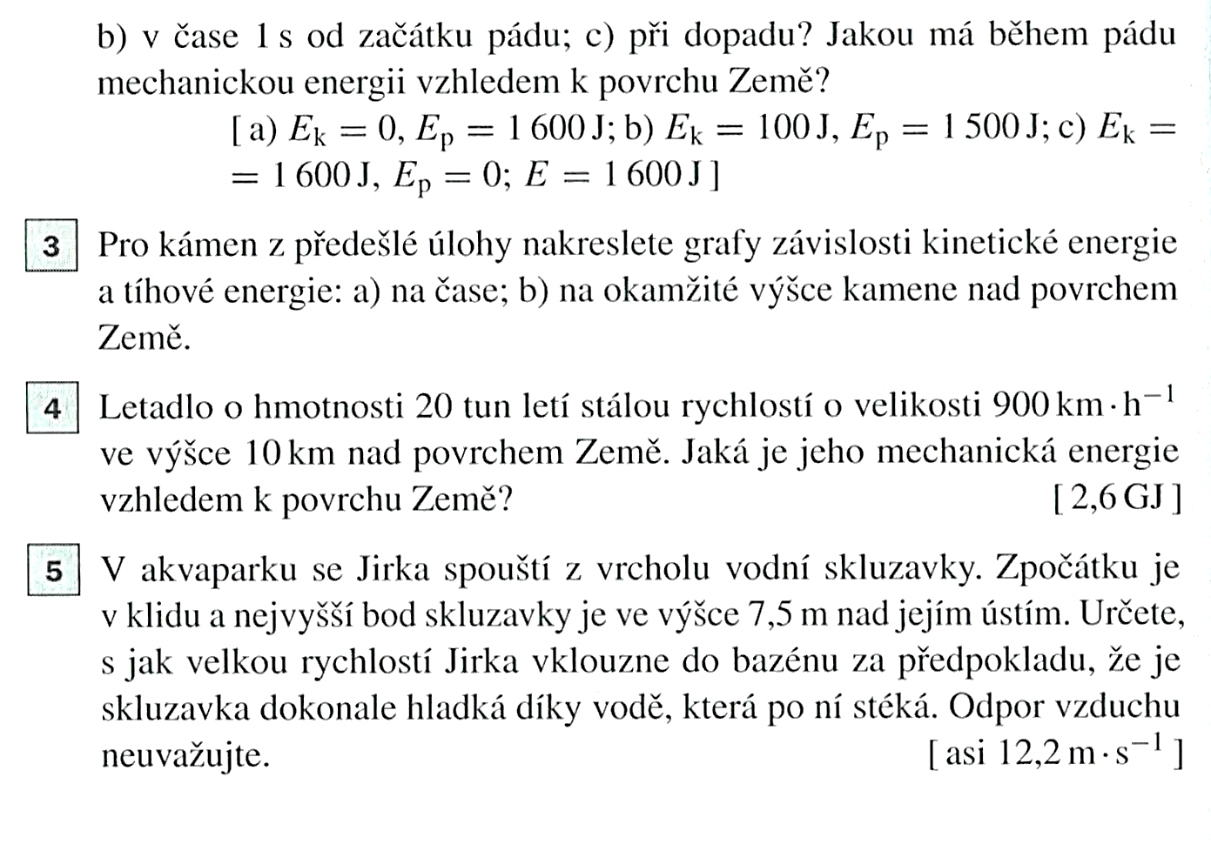
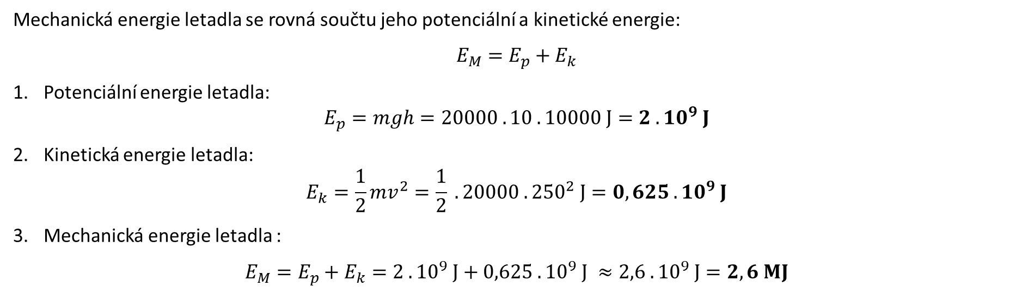
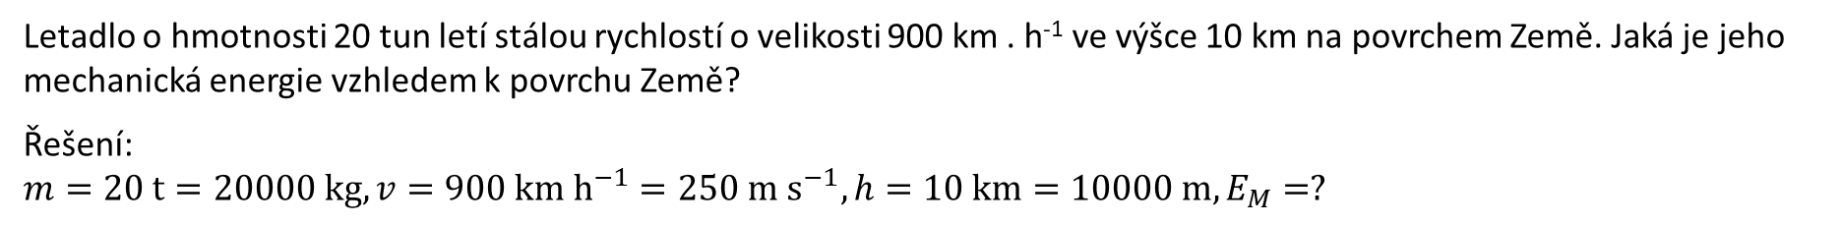
Příklad
Letadlo o hmotnosti 20 tun letí stálou rychlostí o velikosti 900 km . h⁻¹ ve výšce 10 km na povrchem Země. Jaká je jeho mechanická energie vzhledem k povrchu Země?
Řešení:
$$m=20 t=20000 kg, v=900 km h^{−1}=250 m s^{−1}, h=10 km=10000 m, E_{M}=?$$
Mechanická energie letadla se rovná součtu jeho potenciální a kinetické energie:
$$E_{M}=E_{p}+E_{k}$$
Potenciální energie letadla:
$$E_{p}=mgh=20000 . 10 . 10000 J=2 . {10}^{9} J$$
Kinetická energie letadla:
$$E_{k}=\frac{1}{2}mv^{2}=\frac{1}{2} . 20000 . {250}^{2} J=0,625 . {10}^{9} J$$
Mechanická energie letadla :
$$E_{M}=E_{p}+E_{k}=2 . {10}^{9} J+0,625 . {10}^{9} J ≈2,6 . {10}^{9} J=2,6 MJ$$
Mechanická energie letícího letadla je přibližně 2,6 MJ

Slide 8
Konec

